Slide 1
Pozor ontológia! Ako tvoriť, spracúvať a zobrazovať ontológie
OWL>
OWL
Michal Tvarožek
tvarozek { at } fiit.stuba.sk, D207,5

Slide 2
O čom to bude...
Teoretická časť
Čo je ontológia a k čomu je dobrá
Čo možno zapísať ontológiou
Ako navrhovať ontológiu
Praktická časť
Aké nástroje použiť na prácu s ontológiou
Kde/ako možno nejaké nájsť
Kde/ako ukladať ontológie
Ako ontológie použiť

Slide 3
Čo je ontológia?
Opis konceptov a vzťahov medzi nimi (v danej doméne)
Oficiálna definícia:
Explicitná formálna špecifikácia zdieľanej konceptualizácie
Zápis: XML a W3C štandardy a odporúčania
RDF, RDFS, OWL (Lite, DL, Full)
Trojice: SUBJEKT-PREDIKÁT-OBJEKT
Slovník: class, instance, property, collections, annotations, ...
Reštrikcie: musí mať vlastnosť X, kardinalita najviac Y, ...

Slide 4
Prečo „potrebujeme“ ontológie?
Predstavujú štandardný zápis informácií a znalostí
Umožňujú strojové spracovanie informácií
Zlepšujú interoperabilitu aplikácií, dátovú integráciu
Podporujú odvozdovanie nových informácií/znalostí
Vyhľadávanie so sémantikou

Slide 5
Ontológie opisujú zdroje (Resource)
Jedinečné „zložité“ objekty (reálneho) sveta
Navzájom môžu byť poprepájané vzťahmi
Označujeme ich pomocou URI
http://mirai.fiit.stuba.sk/ontologies/image.owl#Person
Namespace: http://mirai.fiit.stuba.sk/ontologies/image.owl
LocalName: #Person
S prefixom: i:Person
Literály
Jednoduché dáta asociované s konkrétnym zdrojom
Čísla, textové reťazce, dátumy, ...

Slide 6
Čo možno opísať ontológiou?
Inštancia
Konkrétny objekt (reálneho) sveta http://abc.com/xyz#Jožko_Cibulka
Môže patriť do jednej, prípadne do viacerých tried xyz:Person, xyz:Parent, xyz:Student
Trieda
Množina „objektov“ s rovnakými vlastnosťami
Môžu od seba dediť cez vlastnosť rdfs:subClassOf Parent rdfs:subClassOf Person <==> každý Parent isA Person
Definované vymenovaním, opisom vlastností, reštrikciami...

Slide 7
Čo možno opísať ontológiou?
Objektové vzťahy (ObjectProperty)
Medzi dvoma zdrojmi (inštanciami)
Domain ➔ Range (triedy, resp. množiny tried)
Dátové vzťahy (DatatypeProperty)
Medzi zdrojom a literálom
Domain ➔ Literal type
Typy vzťahov
Inverzný, tranzitívny, symetrický, kardinalita (1..1, 1..*)

Slide 8
Ako tvoriť ontológie?
Pozrieť čo už existuje a znovupoužiť čo ide
Štandardy a odporúčania W3C (time.owl, DublinCore, FOAF,...)
Zverejnené ontológie z iných zdrojov
Slovníky, taxonómie, hierarchie (ISO, UN, ACM, MESH)
Rozšíriť, doplniť a zmeniť čo už máme
Rozdeliť na menšie znovupoužiteľné časti
Region, Party, Publication, Classification, Offer
Oddeliť inštancie od schémy
Prototypovať – vytvoriť ontológiu a skúsiť ju naplniť dátami
Máme nejaký problém? Vieme zapísať X? ...

Slide 9
Na čo si dať pozor?
Triedy vs. inštancie
Vzťahy sa definujú na úrovni tried Person hasChild Person
Realizácie vzťahov sú viazané na inštancie Marienka hasChild Janko
Inštancie vs. literály
Použiť radšej „číselník“ alebo textové reťazce?
Zmysluplnosť dedenia
Doplniť anotácie a komentáre
Aby ostatní vedeli čo tým autor myslel
Nerobiť zbytočne zložitý model

Slide 10
O čom to bude...
Teoretická časť
Čo je ontológia a k čomu je dobrá
Čo možno zapísať ontológiou
Ako navrhovať ontológiu
Praktická časť
Aké nástroje použiť na prácu s ontológiou
Kde/ako možno nejaké nájsť
Kde/ako ukladať ontológie
Ako ontológie použiť

Slide 11
Kde možno nájsť ontológie?
V ontologickom úložisku
Dostupné cez API alebo SPARQL endpoint
Voľne dostupné ako súbor na webe
Pripojené k nejakej webovej stránke
Cez elementy meta alebo link v hlavičke HTML
Prepojené dáta (Linked Data)
Distribuované uloženie (fragmentov) ontológií
Prístup pomocou dereferencovania URI
Zoznam (funkčných?) SPARQL endpointov: http://esw.w3.org/topic/SparqlEndpoints

Slide 12
Editory ontológií
Vhodné na
Prvotnú tvorbu štruktúry ontológie
Ladenie štruktúry ontológie
Experimentálne vkladanie malého množstva dát/inštancií
Protégé [protege.stanford.edu], open source, v Jave
Grafický editor s podporou zásuvných modulov (vizualizácia, odvodzovanie, štatistika)
Práca s viacerými formátmi dát
TopBraid Composer [topquadrant.com/topbraid/composer]
Komerčné riešenie ($1650-$3000/licenciu)
Grafický editor s množstvom funkcií, dopytovaním, odvodzovaním, vizualizáciou, generovaním dokumentácie, ...

Slide 13
Takto vyzerá Protégé...

Slide 14
Takto vyzerá Protégé...

Slide 15
Ontologické úložiská (databázy)
Sesame [openrdf.org], open source v Jave
1.2.x – dostupné cez Java API, SeRQL, ...
2.x – dostupné cez Java API, SPARQL (endpoint), SeRQL
Podpora RDF, RDFS odvodzovania, možno načítať aj OWL
OWLim [www.ontotext.com/owlim/index.html], v Jave
Plugin do Sesame 1.2.x
Podpora OWL a ľahkého odvodzovania nad OWL
Jena [jena.sourceforge.net], open source v Jave
Dostupné cez Java API a ako SPARQL endpoint
Podpora RDF, RDFS, OWL, pravidlového odvodzovania
Tuším podporuje aj zapojenie odvodzovačov tretích strán

Slide 16
Knižnice a ďalšie nástroje
SemWeb knižnica [razor.occams.info/code/semweb]
.NET/C# na prístup/dopytovanie cez SPARQL endpoint
DotSesame knižnica [sourceforge.net/projects/dotsesame]
.NET/C# port knižnice Sesame (cez IKVM)
Semantic Web Client Library [www4.wiwiss.fu-berlin.de/bizer/ng4j/semwebclient]
Java knižnica nad Jenou pre prístup k Linked Data
OWL API [owlapi.sourceforge.net]
Java knižnica na RDF/RDFS a OWL, prepojenie na odvodzovače Pellet/FaCT++
Odvodzovače
Pellet, FaCT++, RacerPro, OWLim

Slide 17
Prehliadanie a vizualizácia ontológií
Otvorená oblasť, málo všeobecne použiteľných riešení
Editor Protégé (značné obmedzenia)
Spar QI query builder/viewer [ccgi.arutherford.plus.com/website/flex/dbPedia/sparqlQueryViewer/#]
Dopytovanie nad SPARQL endpointom
Fazetové prehliadače
BrowseRDF, OntoViews
Factic v1, v2, v3 ☺

Slide 18
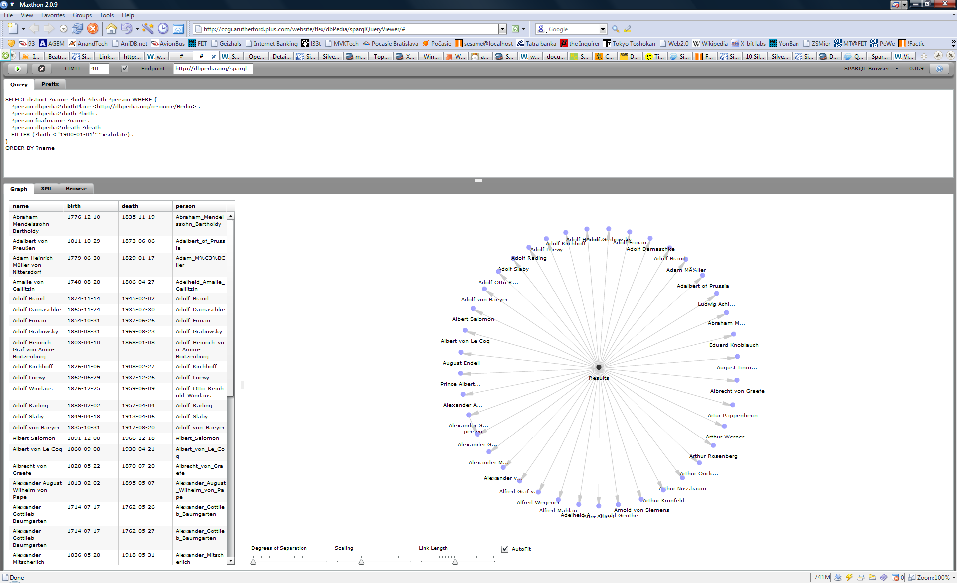
Spar QI query builder/viewer

Slide 19
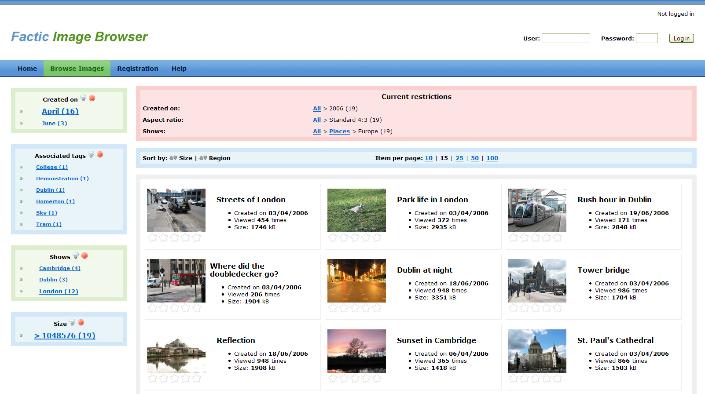
Fazetový prehliadač Factic v²

Slide 20
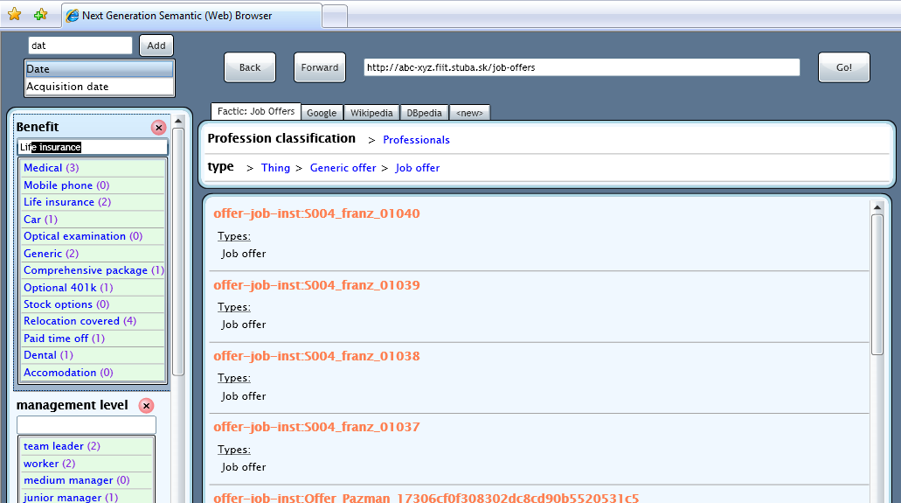
Fazetový prehliadač Factic v³

Slide 21
Ontológia vs. relačná DB
Ontológie umožňujú jednotnú prácu s dátami aj metadátami (štruktúrou)
Ontológie sú (mali by byť) „samoopisné“
„Natívna“ podpora odvodzovania
Iné dopytovacie jazyky (SPARQL vs. SQL)
Horšia škálovateľnosť ontologických úložísk

Slide 22
Odkazy
RDF: http://www.w3.org/TR/rdf-primer/
RDFS: http://www.w3.org/TR/rdf-schema/
OWL: http://www.w3.org/TR/2004/REC-owl-ref-20040210
Protégé: http://protege.stanford.edu
Matthew Horridge et al.: A Practical Guide To Building OWL Ontologies Using The Protégé-OWL Plugin and CO-ODE Tools, University of Manchester 2004 http://www.co-ode.org/resources/tutorials/ProtegeOWLTutorial.pdf

